Slide 1
Операционные системы
Подготовили ученики 11Б класса
Пчельников Данила
Локян Давид

Slide 2
Операционная система, сокр. ОС — комплекс взаимосвязанных программ, предназначенных для управления ресурсами компьютера и организации взаимодействия с пользователем.

Slide 3
Предшественником операционных систем следует считать служебные программы (загрузчики и мониторы), а также библиотеки часто используемых подпрограмм, начавшие разрабатываться с появлением универсальных компьютеров 1-го поколения (конец 1940-х годов). Служебные программы минимизировали физические манипуляции оператора с оборудованием, а библиотеки позволяли избежать многократного программирования одних и тех же действий (осуществления операций ввода-вывода, вычисления математических функций и т. п.).
В 1950—1960-х годах сформировались и были реализованы основные идеи, определяющие функциональность ОС: пакетный режим, разделение времени и многозадачность, разделение полномочий, реальный масштаб времени, файловые структуры и файловые системы.

Slide 4
Необходимость оптимального использования дорогостоящих вычислительных ресурсов привела к появлению концепции «пакетного режима» исполнения программ. Пакетный режим предполагает наличие очереди программ на исполнение, причём система может обеспечивать загрузку программы с внешних носителей данных в оперативную память, не дожидаясь завершения исполнения предыдущей программы, что позволяет избежать простоя процессора.

Slide 5
Постепенная замена носителей с последовательным доступом (перфолент, перфокарт и магнитных лент) накопителями произвольного доступа (на магнитных дисках).
Файловая система — способ хранения данных на внешних запоминающих устройствах.

Slide 6
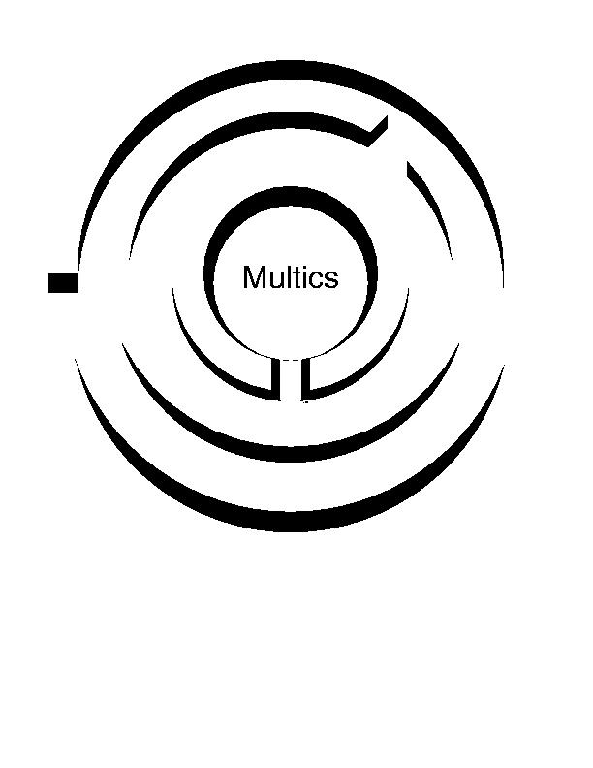
Multix (1992)
Multics — ранняя операционная система с разделением времени исполнения программ, основанная на концепции одноуровневой памяти.
Система Multics имела множество характерных особенностей, обеспечивавших её безотказность и высокую производительность. Например, дополнительно к поддержке модульности программного обеспечения, система также была ориентирована на модульную поддержку используемых в её работе электронных устройств, что позволило наращивать вычислительные возможности системы простой заменой её модулей: центрального процессора, памяти, дискового пространства, и т. д.

Slide 7
Flex
Однозадачная операционная система, разработанная в 1976 году компанией TSC. Изначально была создана версия для 8-дюймовых флоппи-дисков и версия для 5,25-дюймовых флоппи-дисков, называвшаяся mini-Flex. Позже она была портирована на микропроцессор Motorola 6809 под названием Flex9. Все версии имели текстовый интерфейс и предназначались для использования на устройствах вывода от печатающих терминалов вроде ASR-33 до интеллектуальных терминалов.

Slide 8
HDOS
Одна из первых операционных систем для микрокомпьютеров, изначально предназначавшаяся для компьютера Heath H-8, но позже она также работала на компьютерах Heath H89 и Zenith Z89. Автором является Гордон Летвин, который был одним из первых работников Microsoft и являлся ведущим архитектором ОС OS/2.

Slide 9
RISC OS
Операционная система, разработанная компанией Acorn Computers для серии своих настольных компьютеров, использующих центральный процессор архитектуры ARM. Впервые RISC OS была выпущена в 1988 году как RISC OS 2.00 и являлась усовершенствованной версией операционной системы Arthur также от Acorn, с добавлением многозадачности. Название операционной системы происходит от RISC—архитектуры микропроцессоров, на которых она применялась.

Slide 10
ДЕМОС
Диалоговая Единая Мобильная Операционная Система — советская операционная система (ОС), созданная на основе западной ОС BSD.

Slide 11
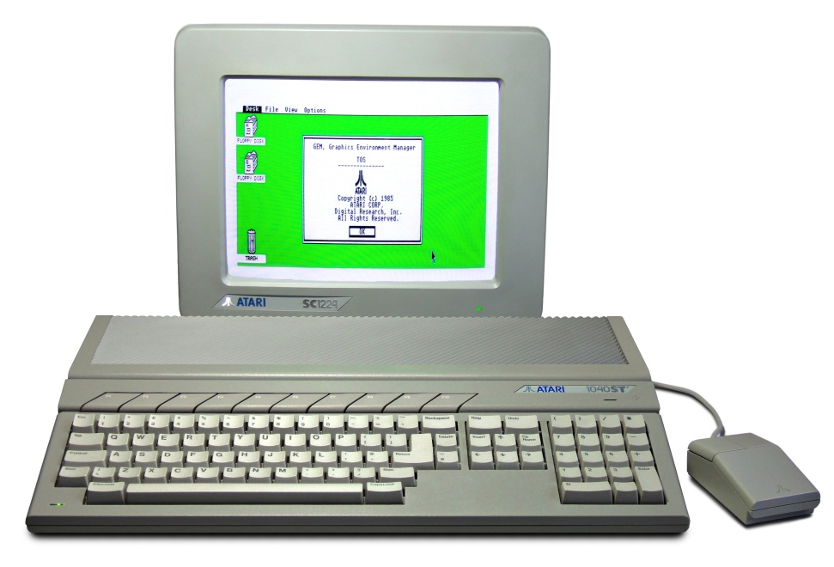
Atari TOS
Операционная система персональных компьютеров компании Atari. Одна из первых массовых ОС, имевшая графический интерфейс пользователя — GEM

Slide 12
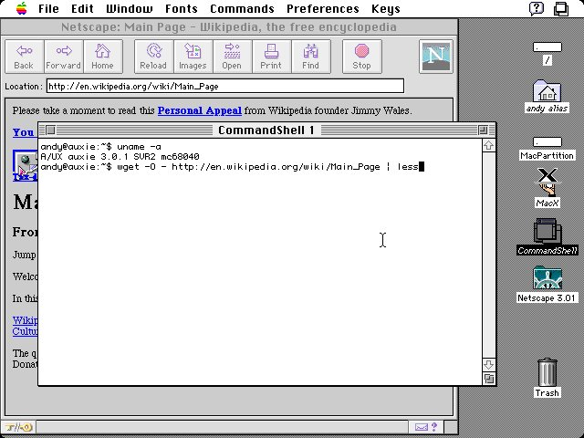
A/UX
UNIX-система, созданная корпорацией Apple для компьютеров Macintosh.

Slide 13
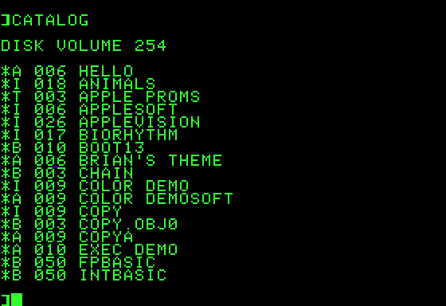
Apple DOS
Операционная система для микрокомпьютеров серии Apple II с 1978 по 1983 гг. Также известна как просто DOS 3.x.
Продвинутой по тем временам особенностью Apple DOS была поддержка имён файлов, способных содержать до 30 любых символов

Slide 14
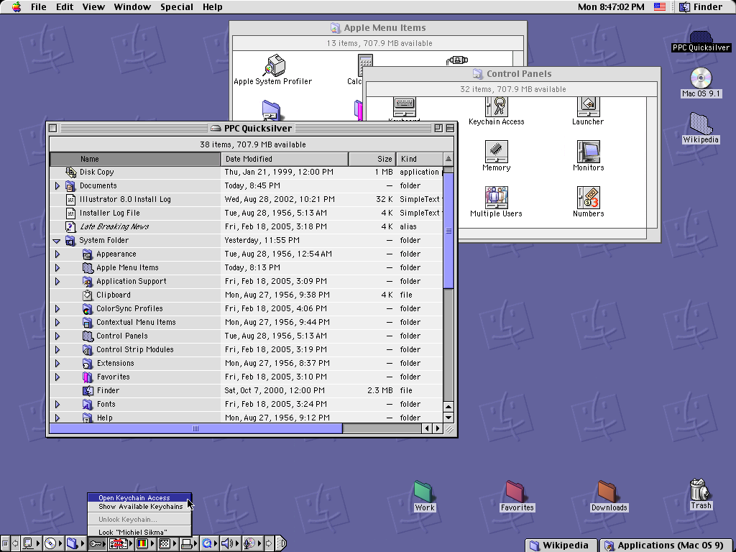
Mac OS
Cемейство операционных систем производства корпорации Apple. Разработана для линейки персональных компьютеров Macintosh. Популяризация графического интерфейса пользователя в современных операционных системах часто считается заслугой Mac OS. Она была впервые представлена в 1984 году вместе с персональным компьютером Macintosh 128K.

Slide 15
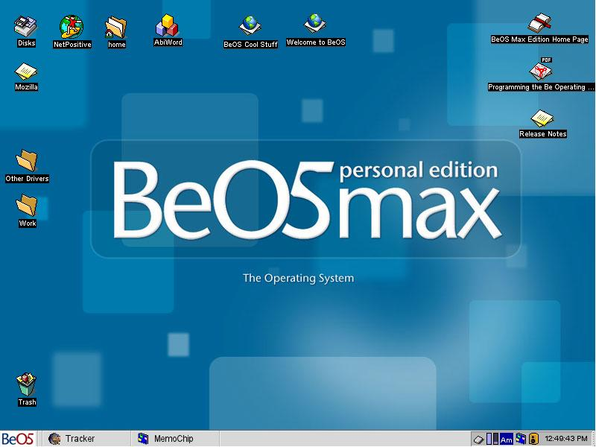
BeOS
Операционная система, история которой начинается в 1991 г. Изначально разрабатывалась как базовая ОС для BeBox. К выгодным отличиям BeOS от других популярных в то время систем относят многопоточность, микроядерность, поддержку многопроцессорных архитектур, крайне удобный и простой пользовательский интерфейс.

Slide 16
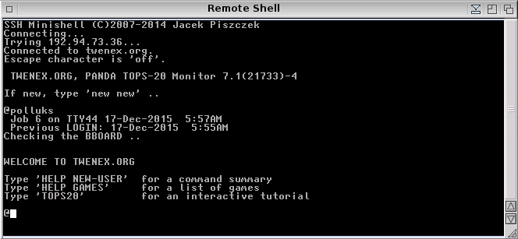
TOPS-20
Операционная система, разработанная компанией BBN Technologies для компьютеров DEC. Она включала в себя полную реализацию системы виртуальной памяти, что позволяло программам не только осуществлять доступ ко всем 262 килословам памяти (эквивалент 1152 килобайт), но и делать это одновременно; система страничной организации памяти копировала данные с и на внешние носители по мере необходимости.

Slide 17
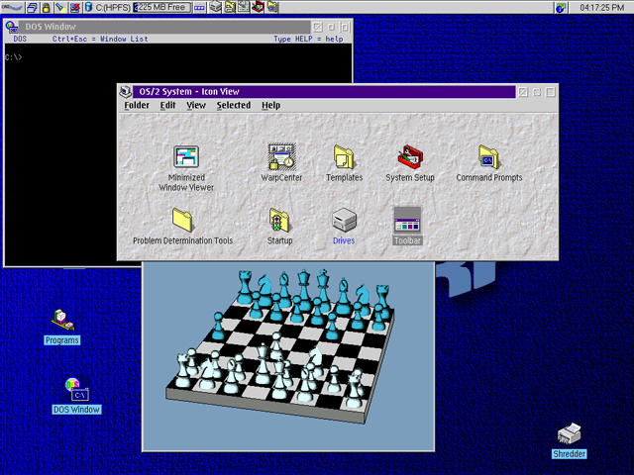
OS/2
Операционная система фирмы IBM, в определённый период времени разрабатывавшаяся с участием Microsoft.

Slide 18
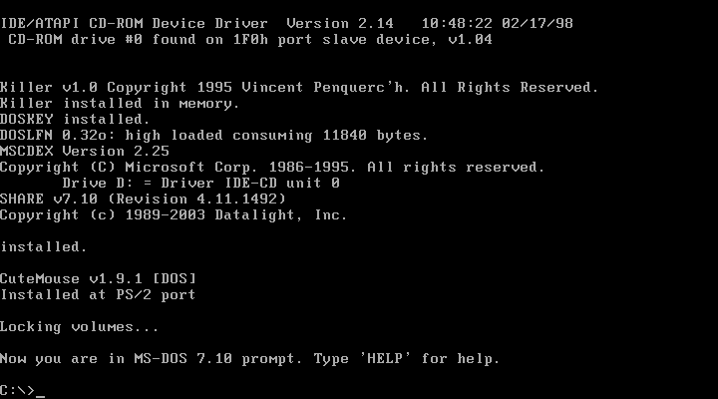
MS-DOS
Дисковая операционная система для компьютеров на базе архитектуры x86. MS-DOS — самая известная ОС среди семейства DOS-совместимых операционных систем и самая используемая среди IBM PC-совместимых компьютеров c 1980-х до середины 1990-х годов, пока её не вытеснили операционные системы с графическим пользовательским интерфейсом, в основном из семейства Microsoft Windows.

Slide 19
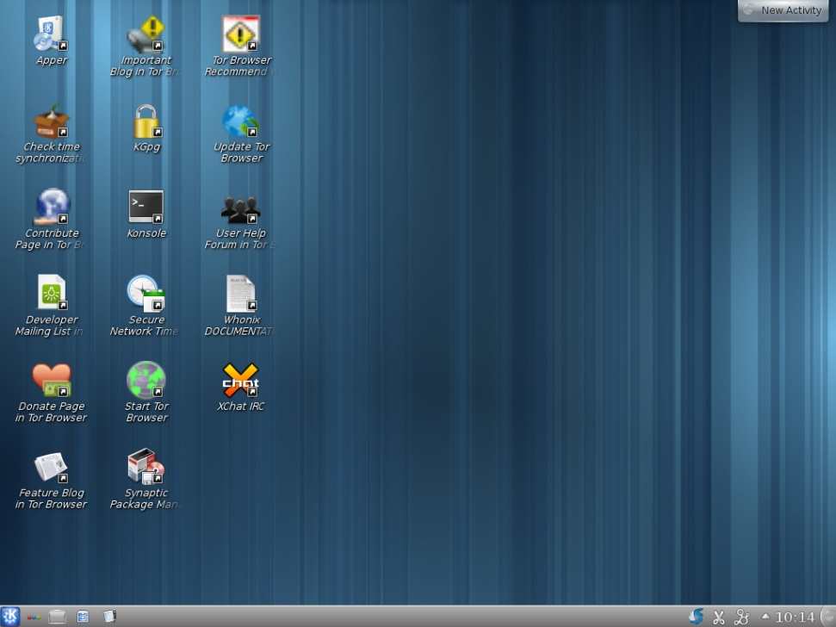
Whonix
Дистрибутив Linux с вшитой анонимностью в сети Интернет

Slide 20
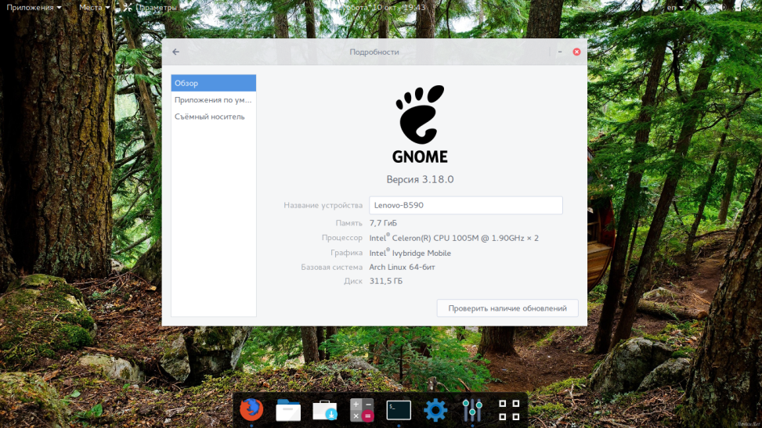
Linux (наконец вы дождались)
Семейство Unix-подобных операционных систем на базе ядра Linux, включающих тот или иной набор утилит и программ проекта GNU, и, возможно, другие компоненты. Как и ядро Linux, системы на его основе как правило создаются и распространяются в соответствии с моделью разработки свободного и открытого программного обеспечения. Linux-системы распространяются в основном бесплатно в виде различных дистрибутивов — в форме, готовой для установки и удобной для сопровождения и обновлений, — и имеющих свой набор системных и прикладных компонентов, как свободных, так возможно и собственнических.

Slide 21
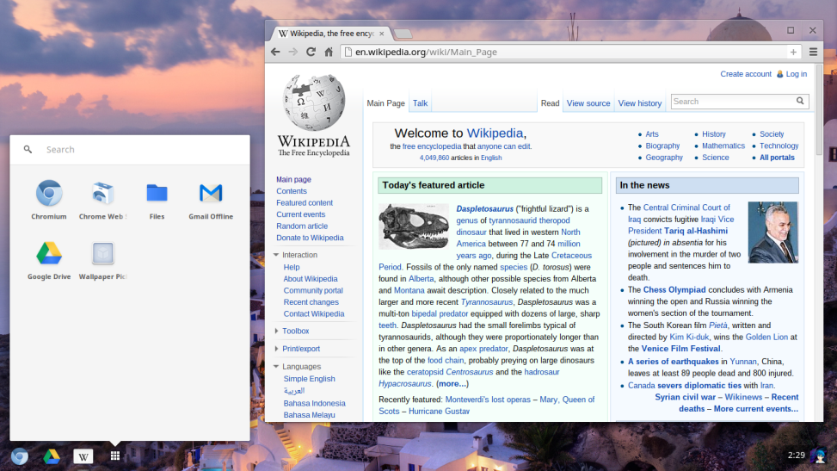
Chrome OS
ОС от компании Google, являющаяся открытым программным обеспечением, предназначенным для устройств на процессорах ARM или x86.Google Chrome OS построена на гибридном ядре с использованием браузера Google Chrome, работающего в новой, специально разработанной оконной системе.

